Slide 1
비대면 환경에서의 효과적인 교육 및 비즈니스를 위한
개인 맞춤형 융합 콘텐츠 생성 기반 기술
12주차 발표
김이홍조
2016112166 김윤호
2017112085 이유경
2017112099 조민지
2017111718 홍은주

Slide 2
목차

Slide 3
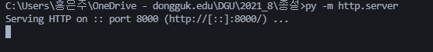
webODF 사용
1) Python을 이용한 로컬 서버 사용
보안이슈로 인해 일반 html 파일을 열때 webODF.js 로딩 불가
로컬서버 이용하여 해결
추후 사용시에는 서버 구축 후 사용할 것이므로 문제 없을것으로 예상

Slide 4
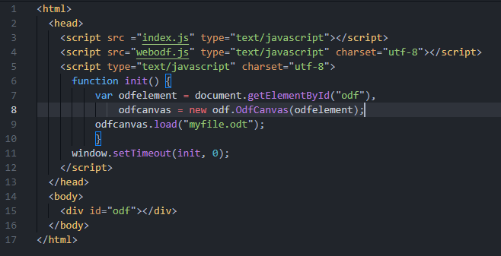
webODF 사용
2) html 파일 작성
다운받은
webodf.js
라이브러리 사용

Slide 5
webODF 사용
2) html 파일 작성
#odfelement에 odfcanvas(객체) 생성
→ load 함수를 이용해 로컬의 파일 불러오기
Notes:
앞으로 더 논의가 필요할 것으로 생각됨…ㅠ

Slide 6
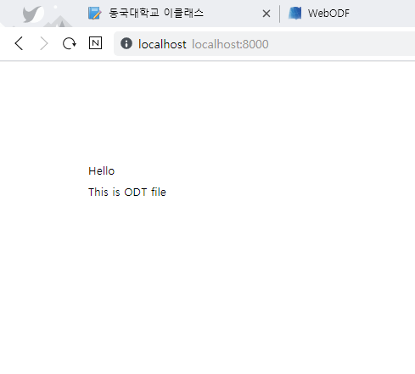
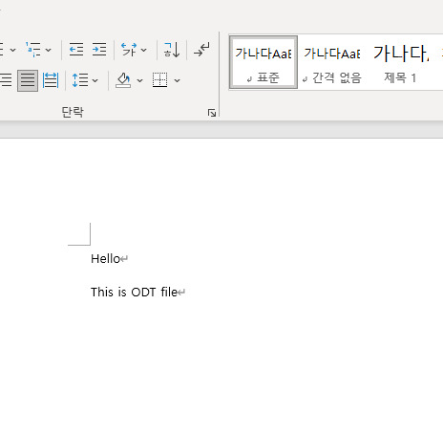
webODF 사용
3) 결과 확인
결과가 제대로 출력되는 것을 확인

Slide 7
Textract 사용
1) 설치
npm 설치 후, npm i –g textract 명령을 통해 textract 설치
이때, -g(글로벌) 사용
2) 사용
pathToFile에 파일 경로 입력

Slide 8
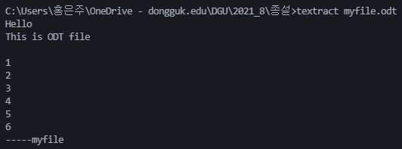
Textract 사용
2) 결과
파일 내 텍스트만 제대로 추출 되는 것을 확인함

